Slide 1
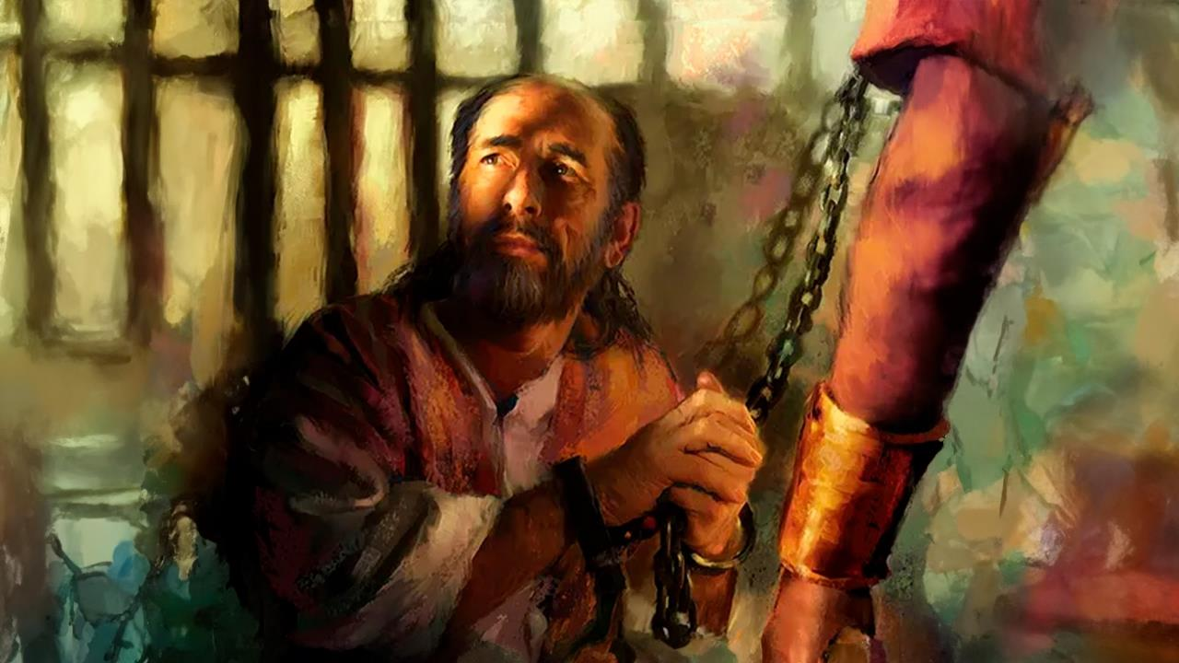
SAUĀINA, AE LE’I TUULAFOA’INA
Lesona 1, Ianuari 3, 2026

Slide 2

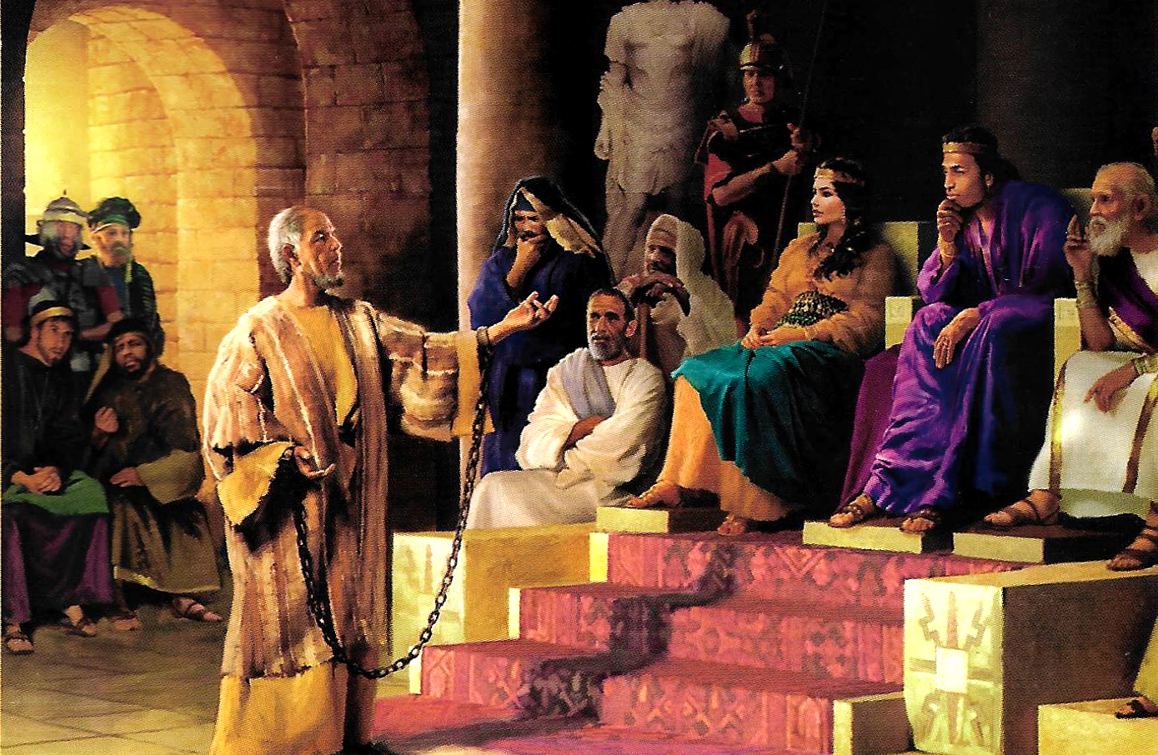
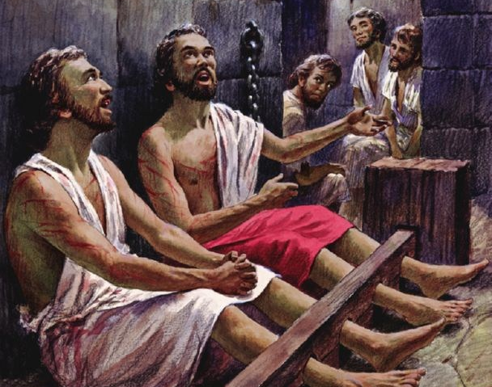
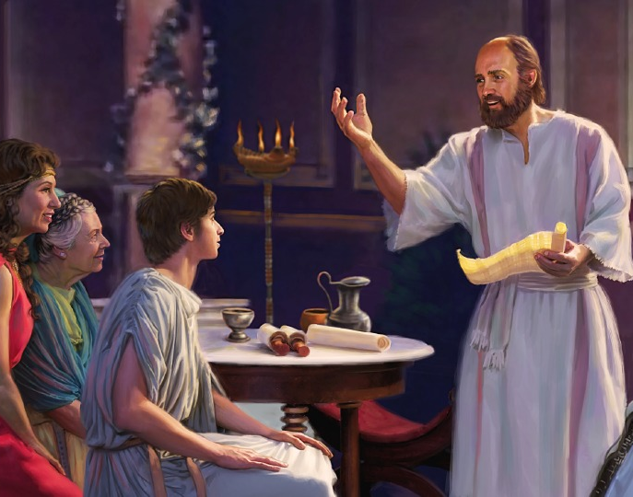
“Ia outou olioli i le Alii ‘aua le aunoa; Ou te toe fai atu, ia outou olioli!”
Filipi 4:4

Slide 3

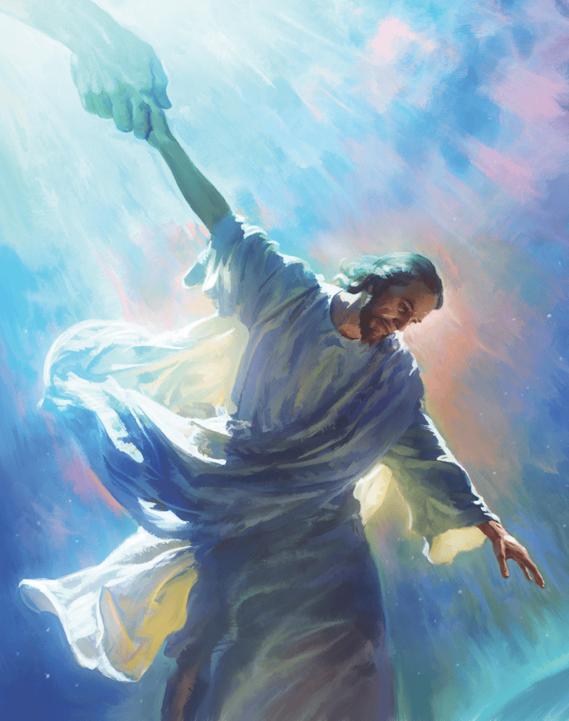


I lana misiona atoa, na tuuina atu ai e Paulo, i a’i latou uma o e na faalogologo ia te ia, ua na’o le toatasi e mafai ona tuufaatasia le Lagi ma le Lalolagi: o Iesu Keriso, le Faaola
I le tusiaina o ana tusi i tagata Filipi ma le au Kolose, na ia faia ai o mea uma ina ia fesootai atu ai le ekalesia agai atu i le Lagi, ina ia maua e tagata Kerisiano se sootaga vavalalata o le tasi i le isi.
I le faia o lea mea, na ia faailoa mai ai i a’i tatou le auala e mafai ai e le ekalesia a le Atua i aso nei ona maua se sootaga faatasi ma le Lagi ina ia faataunuu ai i le Lalolagi le Feau na tuuina mai e Iesu i a’i tatou.
O le tusitala o ia tusi:
Faafalepuipuiina o Paulo
Ua i filifili le Amepasa
O tagata e mauaina:
Talafaasolopito o Filipi
Talafaasolopito o Kolose
O ekalesia i Filipi ma Kolose

Slide 4
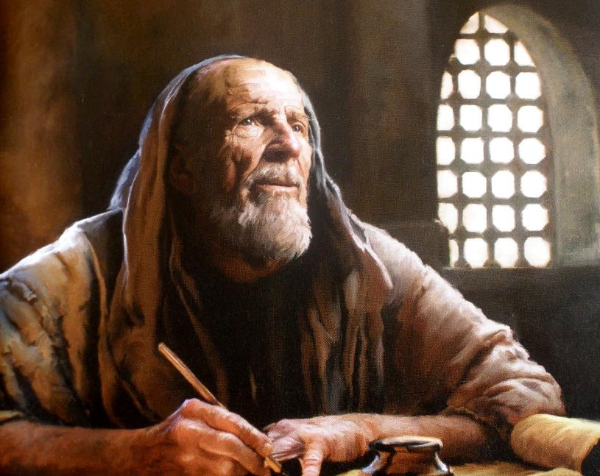

O LE TUSITALA O TUSITUSIGA

Slide 5


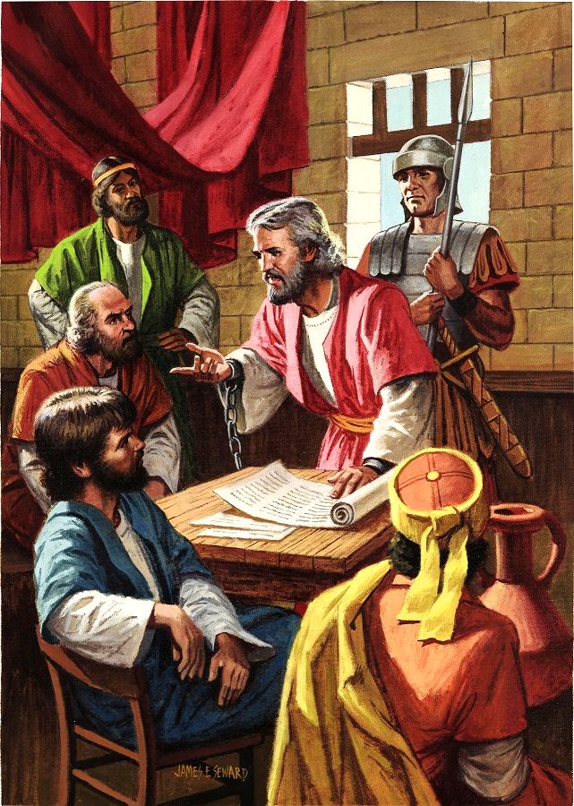
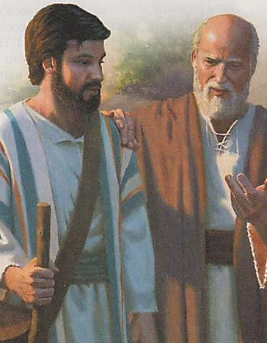
FAAFALEPUIPUIINA O PAULO
“O a’u o Paulo, o le ua noanoatia ona o Keriso Iesu, o Timoteo foi lo tatou uso, o la ma tusi lenei ia Filemoni o le pele na tatou galulue faatasi” (Filemoni 1:1)
I le ulua’i faafalepuipuiina o ia i Roma – i le va o le 60 ma le 62 TA – na tusia ai e Paulo e le ititi ifo i le lima ni tusi: i tagata Efeso, o tagata Filipi, o tagata Kolose, o Filemoni, ma le ekalesia i Laotikaia (lea e lei oo mai i a’i tatou).
Talu ai e leai ni moliaga mamafa faasaga ia te ia, na faataga ai o ia e nofo i se fale mautotogi, ae leoleoina lava e le fitafita Roma (Galuega 28:16). O lenei na mafai ai e ia ona faaauau pea ona ia folafola atu le talalelei, e oo lava i Leoleo a le Emepaea lava ia (Filipi 1:13).
I le suesueina o tusi, ua mafai ona tatou iloa ai le toatele o tagata sa galulue faatasi ma Paulo (Kolose 4:7-14; Filemoni 23-24). Sa i ai foi la latou fesootaiga ma le aiga o Kaisara (Filipi 4:22).
Sa i ai i le faamoemoe o Paulo e vave ona tatalaina o ia i tua (Filemoni 22), peitai o sona faamoemoe sa le o gatasi ina ua toe faafalepuipuiina faalua o ia (2Timoteo 4:6).

Slide 6

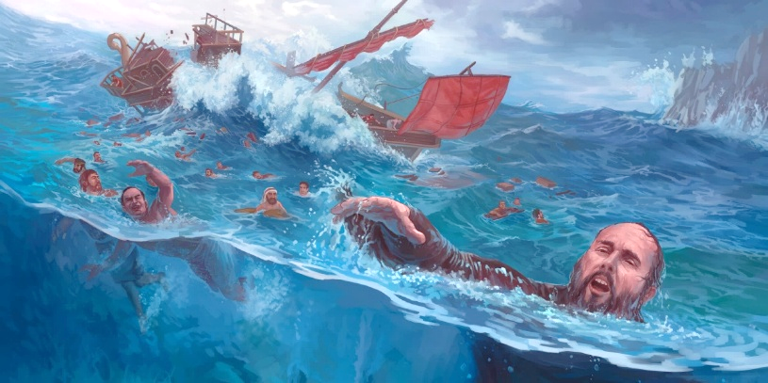
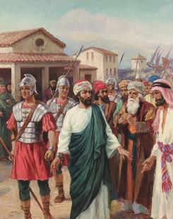
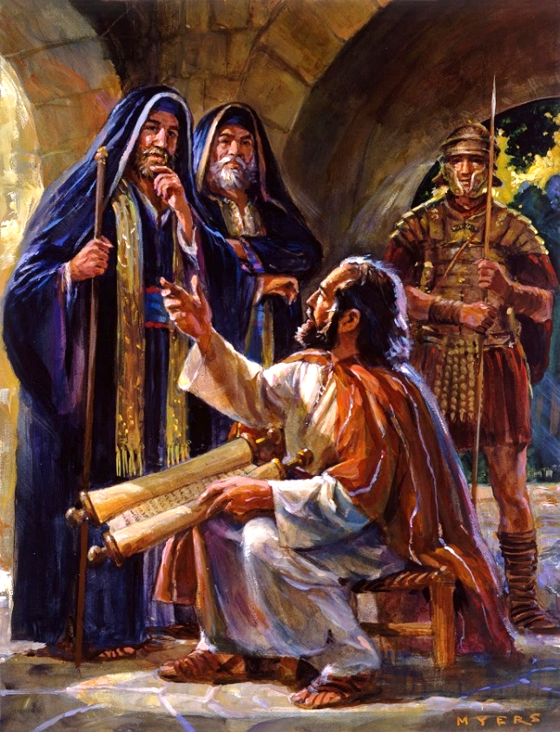
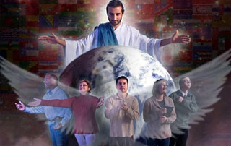
AMEPASA A’O NOANOATIA
“O le upu lava lea ua noanoatia ai a’u le savali, ina ia ou faamalosi ona tautala, pei ona tatau ona ou tautala atu ai” (Efeso 6:20)
Mai le taimi na filifili ai Paulo e avea ma amepasa mo Keriso, sa lei faigofie lona soifuaga (2Korinito 6:4-5).
O loo faamauina i le Tusi Paia e faatolu ona faafalepuipuiina Paulo a’o le’i avea o ia i Roma: i Filipi (Galuega 16:22-24); i Ierusalema (Galuega 23:10); ma Kaisareia (Galuega 23:33-35). Ae mautinoa lava le tele o isi (2Korinito 11:23).
I nei faigata uma, e le’i manatu lava Paulo e faapea ua leai se fesoasoani (2Korinito 4:7-9). Ona o le le mafai ona sa’oloto le tala’iga, aua na avea lava o ia o se “amepasa a’o loo noanoatia” (Efeso 6:20).
Ua a’oa’oina i tatou i se uiga o Paulo e faapea, pe a tatou mafatia i le tala’iga o le talalelei, e tatau ona tuu atu lo tatou faatuatuaga atoatoa i le Atua; ma ia taofimauina Lana Afioga i le mafaufau (2Timoteo 2:15); pipii atu i le Agaga Paia, o le Fesoasoani sili na te aumaia le malosi ma le lototele i ai tatou (Sakaria 4:6).

Slide 7
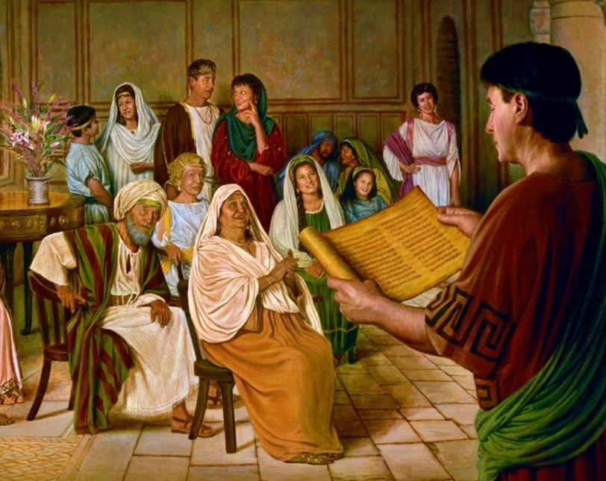

TAGATA E MAUAINA

Slide 8

“Na lagona e le aposetolo o Paulo sona faanaunauga loloto mo i latou na liua mai i ana galuega. Ae i luga o ia mea uma, o lona faanaunauga ina ia tumau lo latou faamaoni, ina ia “fai ma mea ou te olioli ai i le aso o Keriso," na ia faapea, “ua ou le momo’e fua, pe galue fua." Filipi 2:16. Sa ia gatete mo se fua o lana galuega. Sa ia manatu e oo i lona lava faaolataga e ono lamatia pe afai o le a ia toilalo i le faataunuuina o lona tiute, ma o le a le mafai ai foi e le ekalesia ona galulue faatasi ma ia i le galuega o le laveaiina o agaga.”
EGW (The Acts of the Apostles, p. 206)

Slide 9

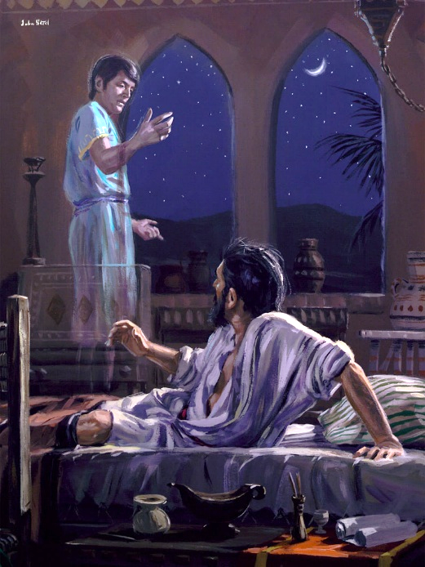
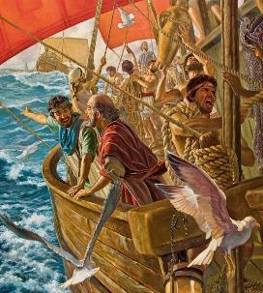
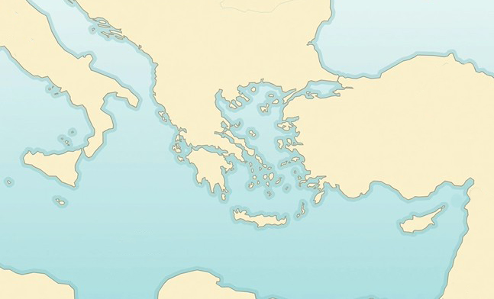

TALAFAASOLOPITO O FILIPI
“Ua iloa foi e Paulo le faaaliga i le po; o le tasi tagata Maketonia ua tu mai, ma aioi mai ia te ia, ua faapea mai, ‘Sau ia i Maketonia, ma fesoasoani mai ia tei matou’” (Galuega 16:9)
Malo o Maketonia
Filipi
Neapoli
Pitunia
Samotake
X
I lana malaga faamisionare lona lua, na suia ai fuafuaga a Paulo. Sa taitaiina ona laasaga uma e le Agaga Paia (Galuega 16:6-12):
Teroa
Musia
Kalatia
Ferukia
Na ui ane ai Paulo i Ferukia (6a)
Na le mafai ona ia talai atu i lea mea poo Kalatia (6b)
Ua ia taunuu atu i Musia (7a)
Na ia taumafai e alu atu i Pitunia; ae lei mafai (7b)
Ua oo atu i Teroa, ua iloa ai e ia le faaaliga (8-10)
Ua ia folau atu i Samotake (11a)
Mai lea aai i Neapoli (11b)
Mulimuli ane, ona taunuu atu ai lea i Filipi (12)
Galuega 16:6-12
O Filipi o le nofoaga lea na filifilia e le Agaga Paia e amataina ai le folafolaina atu o le Talalelei i Europa. I le avea ai o se aai atoatoa o Roma, na tuusaunoaina ai tagata o Filipi mai le totogiina o lafoga ma avea ai ma tagata-nuu o Roma i le fanau mai.

Slide 10

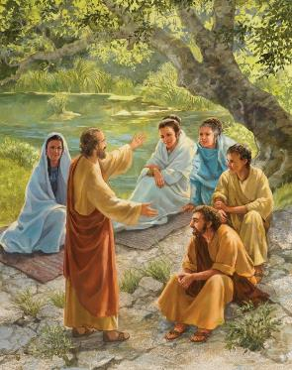
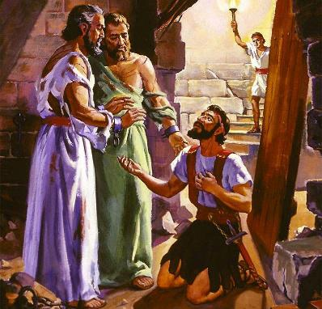
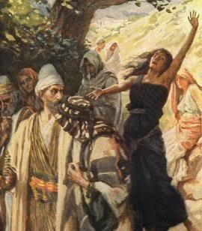
TALAFAASOLOPITO O FILIPI
“Ua iloa foi e Paulo le faaaliga i le po; o le tasi tagata Maketonia ua tu mai, ma aioi mai ia te ia, ua faapea mai, ‘Sau ia i Maketonia ma fesoasoani mai ia tei matou’ ” (Galuega 16:9)
O le masani a Paulo pe a taunuu atu i se aai fou o le asiasi atu lea i le sunako. Peitai Filipi e leai se sunako! I le Sapati sa latou maua ai se nofoaga mo tapuaiga ma o iina sa latou tala’i atu ai i le faapotopotoga o fafine (Galuega 16:13).
Mai lea fonotaga na tula’i mai ai le uluai tagata Europa na liua o: Litia. Sa papatisoina o ia, faatasi ai ma lona aiga atoa (Galuega 16:14-15).
Ae le’i ma-nofonofo ai le fili. Na ia augani atu i se tagata vavalo ina ia faasesēina mafaufau o tagata e ala i lo latou faafoliga o loo latou lagolagoina Paulo (Galuega 16:16-17). Ina ua tatalaina le teine, ona amata ai lea o faafitauli a Paulo ma Sila (Galuega 16:18-24).
O le iuga: o le liuaina lea o le leoleo o le fale puipui ma lona aiga (Galuega 16:25-33). E leai se masalosalo i le mafuaaga na oo atu ai le Talalelei i Europa i le taitaiiga o le mana o le Aiga Paia.

Slide 11

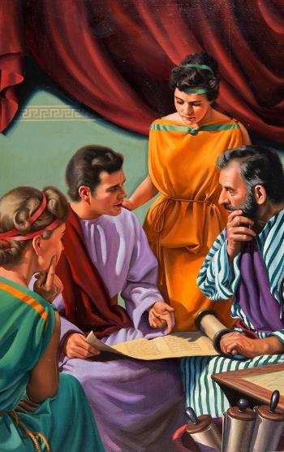
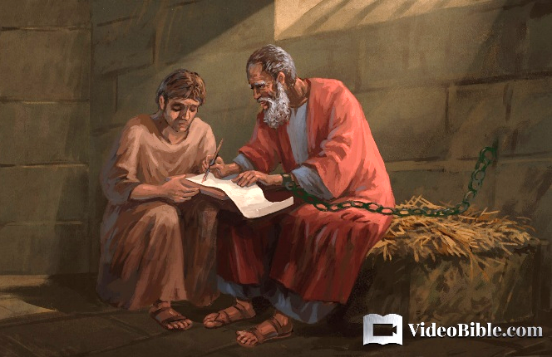
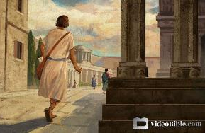
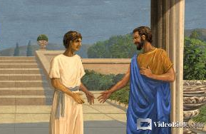
Talafaasolopito o Kolose
“Faapei ona aoaoina foi outou e Epafara, o lo ma’ua fesoasoani pele ia, o le auauna faamaoni o ia a Keriso ia te outou” (Kolose 1:7)
O Epafara o se soātau lea a Paulo a’o faafalepuipuiina o ia i Roma (Filemoni 23). O se tagata-nuu o Kolose (Kolose 4:12), o ia lea na faalauiloaina atu le talalelei i lea aai (Kolose 1:7).
O Kolose o se aai lea i le itumalo o Ferukia, e latalata ane i Laotikaia ma Iarapoli, i le mea na tala’i ai foi Epafara (Kolose 4:13). Sa i ai le toatele o tagata Iutaia. O se tasi o Iutaia iloga sa nofo ai i lea mea o Filemoni, sa galulue faatasi ma Paulo, o lona fale sa potopoto ai le ekalesia (Filemoni 1-2).
O se tasi o pologa a Filemoni, o Onesemo, na sola i Roma, lea na ia talia ai Iesu e auala ia Paulo (Filemoni 1:10-11). E ala i le toe faafoi atu o Onesemo i lona matai, na faailoa atu ai e Paulo le sootaga e tatau ona i ai i le va feagai ai o matai ma pologa, poo e maualuluga ma e i lalo ifo (Filemoni 12-17).

Slide 12

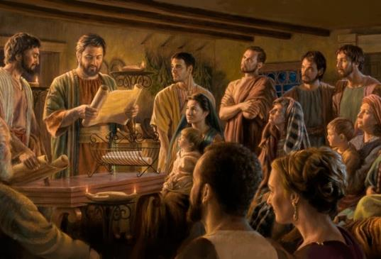
O EKALESIA A FILIPI MA KOLOSE
“O Paulo ma Timoteo, o auauna a Iesu Keriso. O la ma tusi lenei i le au paia uma lava o ia Keriso Iesu, o e oi Filipi, atoa ma epikopo ma tiakono;” (Filipi 1:1)
O faatomuaga o tusi i tagata Filipi ma tagata Kolose, e tali tutusa lava, o loo faaalia mai ai i ai tatou ni vaega taua se lua (Filipi 1:1; Kolose 1:1-2)
I le silafaga a le Atua, e paia ma faamaoni tagata lotu e ui lava i ni o latou faaletonu
I le ekalesia ua i ai se faatulagana, e i ai nisi o sui e sili atu la latou pule ma tiute tauave nai lo isi:
O Paulo o le aposetolo, o se taitai maualuga
O Timoteo o lona soātau (faifeau)
O epikopo o taitai ia i le lotoifale (toeaiina)
O tiakono e faatautaia le ekalesia
Mai le falepuipui, na faafetai atu ai Paulo i tagata Filipi ona o fesoasoani na ia maua mai ia tei latou (Filipi 4:18).
I tagata Kolose, na ia auina atu i ai ona soātau e fesoasoani i ai latou (Kolose 4:7-9).

Slide 13

“Se’i o tatou mafaufau ane te-isi i le mea na oo ia Paulo. I le taimi tonu lava na foliga mai sa sili ona manaomia ai galuega a le aposetolo, ina ia faamalosi ai le ekalesia o e na tofotofoina ma sauāina, peitai na aveesea lona saolotoga, ina ua noanoatia o ia i filifili.Peitai ane, o le taimi lea ua galue ai le Alii, ma e taua tele ia manumalo.
Ina ua foliga mai ua mafai e Paulo ona faia o se mea ititi, ona maua ai lea e le upu moni se avanoa e ulufia ai le maota o le tupu. E le o le mata’utia o lauga a Paulo i luma o nei tagata ta’uta’ua, ae o ona noanoataga na tosina atu ai i latou. O lona faatagataotauaina na ia manumalo ai mo Keriso. O le onosai ma le agamalu na ia gauai atu ai i le umi ona saisaitia ma le lē tonu na mafua ai ona fuaina e nei alii amioga vaaia.”
EGW (Reflecting Christ, December 10)

